Slide 1
NOIP基础好题选讲
清华大学 吴凯路

Slide 2
LimitedMemorySeries1
给定长度为N的数组X，询问不超过Q次，每次询问第Ki大的数是多少。
允许离线。
数组X生成方式如下：
X[0] = x0
for i = 1 to n-1:
X[i] = (X[i-1] * a + b) % (10^9+7).
内存大小1MB，时间1S。
Subtask1: N=1e6 Q=1
Subtask2: N=1e5 Q=30
Subtask3: N=5e6 Q=100

Slide 3
LimitedMemorySeries1
整体二分？
O(100 * 5e6 * log(5e6)) = TLE

Slide 4
LimitedMemorySeries1
值域分块！
O(const * 5e6) = AC

Slide 5
LimitedMemorySeries2
给你一个长度为N的数组X，数组中一个元素的半径R定义为最大的满足条件的R。
条件如下：如果这个数下标是i，那么这个数需要是 [i-R,i+R]中严格最大的，并且这个范围没有超界。
现在你需要求出每个数的半径并且把它们加起来输出。
数组X的生成方式如下：
X[0] = x0
for i = 1 to n-1:
X[i] = ((X[i-1] XOR a) + b) AND ((2^50) – 1)
内存大小1MB，时间限制1S。
Subtask1:N=1e5
Subtask2:N=1e7

Slide 6
LimitedMemorySeries2
Subtask1:简单递推
Subtask2:
答案总和不超过NlogN
这种数据生成方式下更小
暴力!
空间怎么办？
X[i−1]=((X[i]+2⁵⁰−b) ^a) AND (2⁵⁰−1)
能过？缓存友好

Slide 7
XorSequence
你有一个长度为M，每个值大小在[0,2^{k})的数列X。
现在你可以选择一个数字B，然后把Xi变成Xi Xor B。
求选择一个数字B，使得变换后的数列的逆序对最少。

Slide 8
XorSequence
从高位往低位贪心即可

Slide 9
HatParade
有一个长度为N的数组A，然后生成了一个数组B，其中Bi要么是A1~Ai的和，要么是Ai~AN的和，然后有一个长度为N的1~N的排列Pi。
然后我们组成N个整数组（Ai,Bi,Pi），然后随机打乱了这些整数组。
现在告诉你这些整数组是什么，求这些整数组有多少种排列满足如上性质 ？答案 mod 1e9+7
1 ≤ Ai , Bi ≤1e9
Subtask1:1 ≤ N ≤ 500
Subtask2:1 ≤ N ≤ 500,000

Slide 10
HatParade
我们可以推测出每个数的前缀和后缀和对应的是什么。
我们知道开头，结尾。
看上去方案只有一种,但是可以对称，对调。所以答案是2的整次幂。
统计一下可以对调的组数就可以了。
可以O(N^2)或者O(NlogN)实现。

Slide 11
Privateparty
有N个点，每一个点都有一个敌对点，你会按照一个随机的排列去逐个尝试点亮树上的一些点，如果一个点的敌对点没有被点亮，那么这个点就会被点亮，否则不会。
求期望点亮的点的数目。
总点数≤50

Slide 12
Privateparty
求出每个人参加的概率
某一个人参加聚会的概率为（W1为这个人，Wi是Wi-1的敌对,）：
+包含集合w1的概率
-包含集合(w2，w1),（w2比w1先来）的概率：
+包含集合(w3，w2，w1),（w3比w2先来，w2比w1先来）的概率
.................
.................
+/-包含集合(wk,....w1)
逐个容斥即可。

Slide 13
BagAndCards
你有N个袋子，第i个袋子里有B[i][j]张值为j的牌。（最大值不超过M）
然后给一个长度为2M-1的序列，告诉你1~2M-1，哪些数是好数。
现在你需要求出，每一对袋子(i,j),从i拿一张牌，再从j拿一张牌，两张牌之和为一个好数的方案数。
N,M≤500
hint:直接FFT是过不了的 1.25e8带log是要GG的。

Slide 14
BagAndCards
预处理Trick
Sum(i,j)表示一张值为j的牌能和袋子i里多少张牌组成好数。
最终复杂度O(N^3)

Slide 15
[SRM677 Hard] GameOnGraph
给出一个强连通的tournament graph。
tournament graph 是指每两个点(i,j)之间要么存在有向边 i->j, 要么存在 j->i 的图
点的编号是0~N-1，除了0号点外，每个点i上面存在i号棋子。
每次可以把一个棋子顺着有向边移动到一个有空的点上。
现在给出一个0~N-1的排列P[i]，满足P[0]=0。求一个不超过2500步的操作序列，使得挪动完后i号节点上是 P[i]号棋子。
$N≤ 30$

Slide 16
题解
强连通的tournament graph则存在一个哈密顿回路。
在哈密顿回路上任选另一条边(i, i+2) 便可以进行冒泡排序。

Slide 17
[SRM693 Mid] BipartiteConstruction
构造一个左右各不超过20个点，左右点数相等，边数不超过120条的二分图，使其完美匹配的数量恰好为K个。可以有重边。
$0≤K≤{10}^{9}$

Slide 18
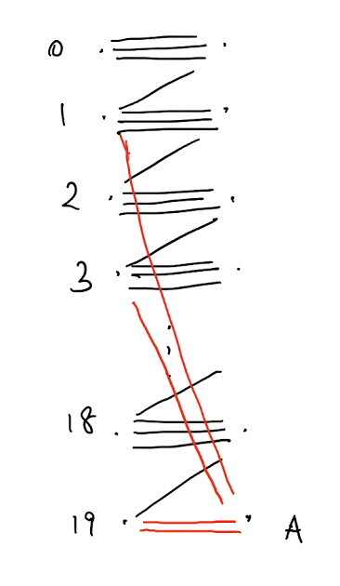
题解
如下构造，没有红色边则没有匹配。
有一条连向i的红色边则答案多出$3^{i}$。

Slide 19

[SRM685 Hard] InverseMatrixTree
你需要构造一个简单无向有编号图（无重边，点不一样），使得其生成树个数模1e9+7 = K.
图的节点数不超过300，边数不超过1000。
$0≤K≤1e9+6$

Slide 20
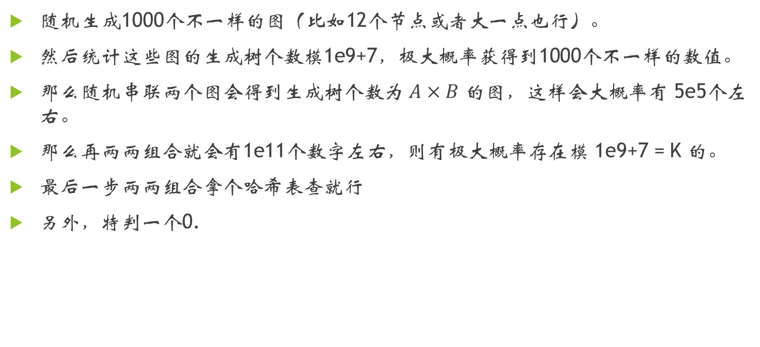
题解
随机生成1000个不一样的图（比如12个节点或者大一点也行）。
然后统计这些图的生成树个数模1e9+7，极大概率获得到1000个不一样的数值。
那么随机串联两个图会得到生成树个数为 $A×B$ 的图，这样会大概率有 5e5个左右。
那么再两两组合就会有1e11个数字左右，则有极大概率存在模 1e9+7 = K 的。
最后一步两两组合拿个哈希表查就行
另外，特判一个0.

